Slide 1
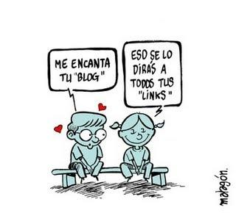
BIBLIOTECA ESCOLAR E WEB 2.0
Para que un blog de biblioteca?

Slide 2
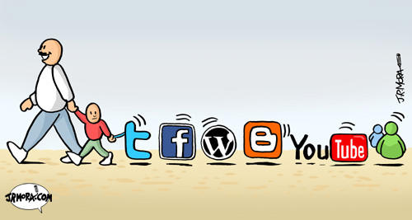
WEB 2.0 ou WEB SOCIAL
Doble dirección: dar e recibir.
Recibir e producir información.
Participar.
Crear unha intelixencia colectiva: suma da intelixencia dos usuarios.

Slide 3
FERRAMENTAS WEB 2.0: software social
As aplicacións coas que os usuarios poden relacionarse entre sí e organizar e compartir calquera tipo de contido.
Gratuitas
De fácil manexo
As máis significativas:
    Blogs
    Wikis
    Marcadores sociais

Slide 4

Biblioteca 2.0 (Antonio Alonso)
Centro de recursos para a lectura, a información e a aprendizaxe.
A GRAN AULA de traballo dos centros educativos.

Slide 5

TICS na Biblioteca 2.0
Xestión do catálogo e o préstamo.
Acceso a documentos dixitais.
Acceso á internet para consulta de catálogo e busca de calquera tipo de información.
Presenza na web social.

Slide 6

PARA QUÉ?
Compartir experiencias e recursos
Difundir contidos
Traballar en equipo
Conectar cos usuarios do blog:
  os usuarios presenciais da biblioteca
  Outras bibliotecas escolares
  Lectores do blog
  Outros blogs con intereses comúns: educación, LIX …

Slide 7
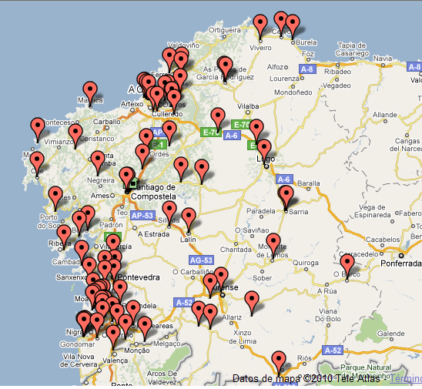
BIBLIOTECAS ESCOLARES NA REDE
Mapa de biblioblogs galegos.

Slide 8
VANTAXES DUN BLOG:
Creación sinxela e rápida.
Publicación cómoda.
Magnífico soporte de outras ferramentas: audio, video, imaxe, slide, pdf, páxinas estáticas, marcadores sociais, twitter …
Memoria viva das actividades da biblioteca.
Organización temática por etiquetas.
Comunicación directa cos usuarios a través dos seus comentarios.

Slide 9

COMO DEBE SER UN BLOG DE BIBLIOTECA (10 consellos de Catuxa Seoane)

Slide 10
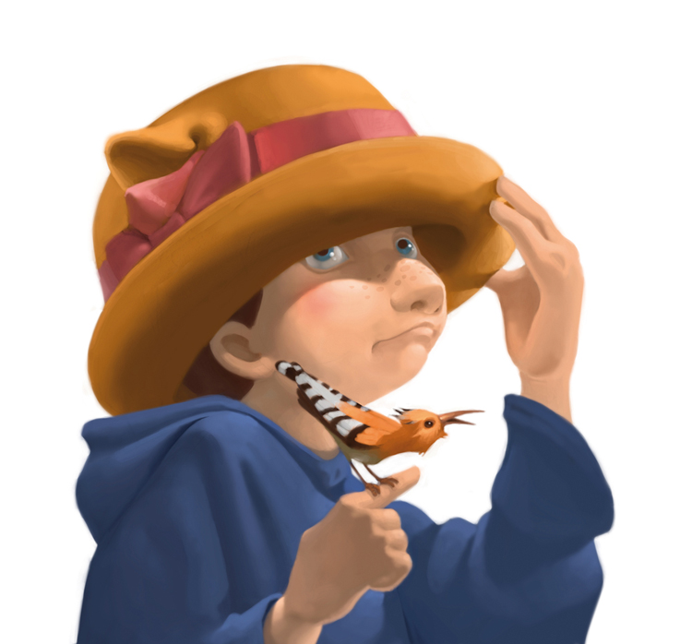
PROMOCIÓN
Anunciar ou recomendar eventos, actividades, lecturas…

Slide 11
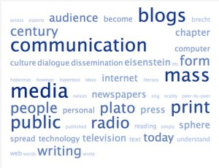
SEGMENTACIÓN
Adecuar os contidos aos usuarios, organizar mediante etiquetas:
  ESO, EP, INFANTIL, ALBUM ILUSTRADO, ADULTOS, PAIS E NAIS, DOCENTES, POESÍA, TEATRO, CÓMIC…

Slide 12


3. SINAIS VISUAIS
Enriquecer o texto con iconos, símbolos, enlaces que faciliten aos usuarios a localización do que busca.

Slide 13
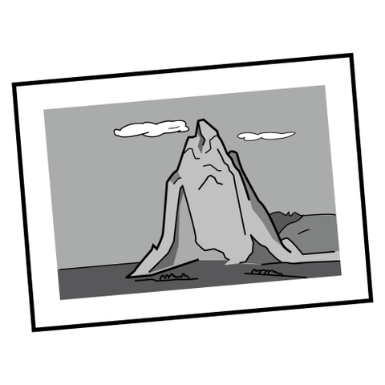
4. IMAXE
Exhibir un bo album de fotos da biblioteca, os seus espazos, exposicións, persoal, recursos TIC, usuarios…
Enriquecer cada entrada con imaxes atractivas, suxestivas, fermosas pero CITANDO SEMPRE A SÚA FONTE.

Slide 14

5. CAIXA DE BUSCA
Permitir ao usuario a busca directa do que lle interesa a través dunha sinxela caixa de búsqueda.

Slide 15

6. RETROALIMENTACIÓN
Proporcionar ao usuario a posibilidade de comunicarse con nós a través dos seus comentarios. Atender e responder ás súas suxestións.

Slide 16

7. REDUNDANCIA
Non ter medo de repetirnos unha e outra vez. Iso facilita ao usuario o acceso ao que lles ofrecemos. Debemos adecuarnos á súa linguaxe e ao seu xeito de “navegar”.
(Etiquetas e enlaces por doquier)

Slide 17

8. MELLORA CONTÍNUA
Analizar as estatísticas do noso blog:
  Entradas máis visitadas.
  Perfil dos visitantes.
  Vía de acceso a nós.
  A partir desa análise procurar a mellora contínua do noso blog.

Slide 18

9. PROPORCIONAR UNHA VERSIÓN PARA MÓBILES
Facilitar o acceso dende teléfonos móviles ou PDAs.

Slide 19

10. ACCESIBILIDADE
Proporcionar aos lectores do blog o acceso a nós igual que se estivesen físicamente na biblioteca.
  E-mail de contacto.
  Resposta inmediata a comentarios ou preguntas.
  Asesoramento on-line.

Slide 20

UN NOVO XÉNERO DE ESCRITURA:
O POST ou ENTRADA

Slide 21

Cómo debe ser un post
(Felipe Zayas)
Tratar un só asunto
Usar listas para enumerar datos, feitos …
Utiliza a negriña e as cores para resaltar palabras importantes.
Utilizar o botón de ” cando necesites introducir unha cita.
Proporcionar SEMPRE as fontes da información dos textos, as imaxes e os vídeos que publicas mediante enlaces.

Slide 22

Presentar a información dende un punto de vista persoal: comenta, valora, cuestiona.
Ter en conta ao lector, facendo que se implique no que dis mediante preguntas ou solicitudes de opinión.
Empregar un estilo informal, cercano, pero sempre respectando as normas ortográficas e gramaticais da túa lingua.

Slide 23






FERRAMENTAS PARA ENRIQUECER O BLOG
Publicar documentos, presentacións e pdf:
  Google Docs
  Google Sites
  Scribd
  Slideshare
  Issuu
  Aula virtual MOODLE

Slide 24


Marcadores sociais e redes sociais para manter contacto con sitios afíns e compartir todo o que atopamos na rede e sabemos que lles/nos pode interesar.
  Google Reader
  Del.icio.us
  Twitter

Slide 25





Imaxes:
  Flickr
  Photobucket
  Picassa
  Banco de recursos CNICE
  Photopeach
Redes sociais:
  Twitter
  Facebook

Slide 26




Son:
  Goear
  Spotify
Video:
  Youtube
  Vimeo
  Embedr

Slide 27
Blogs para aprender sobre blogs
Apuntes sobre blogs
Tuneando el blog
El escaparate de Rosa
Vagabundia
RecurS.O.S. para tu blog

Slide 28
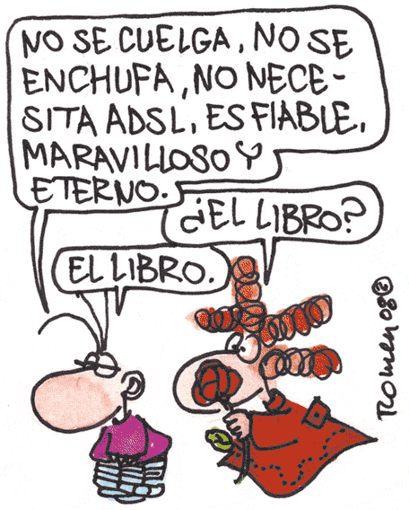
PERO OLLO, ANTE O RISCO DE ESCRAVIZARSE AO BLOG HAI QUE RECORDAR QUE É UNHA ferramenta AO SERVIZO DA BIBLIOTECA, NON UNHA FINALIDADE EN SI MESMA.

